Slide 1
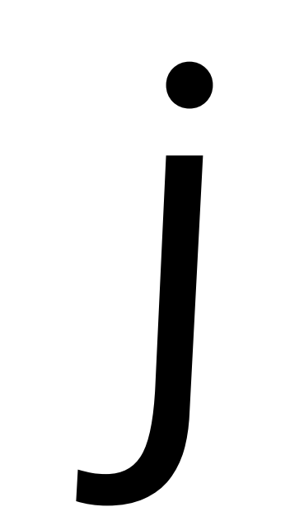

Slide 2


Slide 3


Slide 4

x

Slide 5
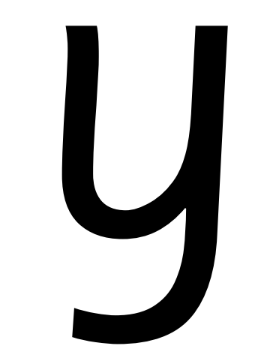
y

Slide 6
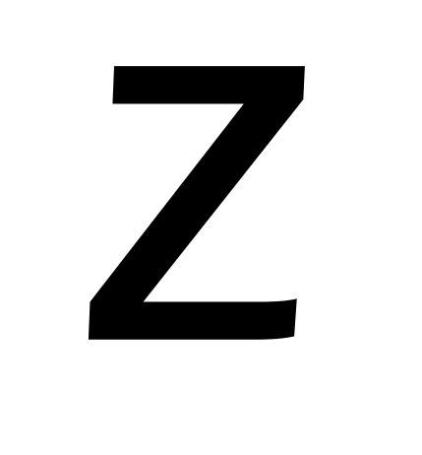

Slide 8
ng

Slide 9
qu

Slide 10
th

Slide 11
sh

Slide 12
ch

Slide 13
ai

Slide 14
ee

Slide 15
igh

Slide 16
oo

Slide 17
oo

Slide 18
oa

Slide 19
ow

Slide 20
ar

Slide 21
or

Slide 22
er

Slide 23
ur

Slide 24
air

Slide 25
oi

Slide 26
ear

Slide 27
ure

